Slide 1
Patienten empfangen und begleiten
Lernfeld 2: Patienten empfangen und begleiten
1.Ausbildungsjahr: Zeitrichtwert 60 Stunden
Yvonne Vogler
© Landeszahnärztekammer Hessen • Körperschaft des öffentlichen Rechts
Rhonestraße 4 • 60528 Frankfurt am Main • Telefon 069 427275-0 • www.lzkh.de
^{21.09.2026 · Seite 1}

Slide 2
Urheberrecht
Dieses Lernskript ist urheberrechtlich und leistungsschutzrechtlich geschützt. Die dadurch begründeten Rechte, insbesondere die Verwendung, die Entnahme oder die Vervielfältigung der Inhalte dieses Skriptes und deren Speicherung, bleiben, auch bei nur auszugsweiser Verwertung, vorbehalten. Eine Vervielfältigung der Inhalte - auch von einzelnen Teilen - ist im Einzelfall nur in den Grenzen des deutschen Urheberrechtsgesetzes in der jeweils geltenden Fassung zulässig. Zuwiderhandlungen unterliegen den Strafvorschriften des Urheberrechtsgesetzes.

Slide 3
Patienten empfangen und begleiten
Umgang mit Patienten
Umgang mit Patienten ohne deutsche Sprachkenntnisse
Umgang mit ängstlichen Patienten
Umgang mit älteren Patienten
Konfliktlösung
Umgangsformen: Es gibt keine zweite Chance für den
ersten Eindruck

Slide 4
Patienten empfangen und begleiten
Es gibt unterschiedliche Patientengruppen mit verschiedenen Bedürfnissen
Patientengruppen
Kinder
Patienten mit körperlicher/
geistiger Einschränkung
Erwachsene
Jugendliche
Senioren

Slide 5
Patienten empfangen und begleiten
Patiententypen
Angstpatienten
Schwierige Patienten
Schmerzpatienten

Slide 6
Patienten empfangen und begleiten
Verhalten gegenüber den Patienten und dem Team
Freundlichkeit und Wertschätzung der jeweiligen Individualität (auch bei der Wortwahl)
Einfühlungsvermögen
Aufmerksamkeit
Höflichkeit und gutes Benehmen gehören zu den
professionellen Umgangsformen

Slide 7
Patienten empfangen und begleiten
Kommunikationsarten
„Man kann nicht NICHT kommunizieren“
-Paul Watzlawick-
Verbal
(mit Worten)
In Form von Sprache oder Schrift
Nonverbal
(ohne Worte)
In Form von Mimik, Gestik, Körperhaltung
Blickkontakt, erster Eindruck, Körperdistanz
Kommunikation-> Verständigung untereinander; Umgang miteinander

Slide 8
Patienten empfangen und begleiten
Kommunikation im Internet
z.B. durch
E-Mail
Chats
Soziale Netzwerke
Clouds
Mediale Plattformen…
Kommunikation über das Internet
z.B. durch
Telefonieren
Video-Anrufe…

Slide 9
Patienten empfangen und begleiten *
Abrechnung
BEMA
VS Videosprechstunde
VFK Videofallkonferenz mit an der Versorgung des
Versicherten beteiligten Pflege- und Unterstütz-
ungspersonen
VFKa …bezüglich eines Versicherten
VFKb …bezüglich jedes weiteren Versicherten in un-
mittelbarem zeitlichen Zusammenhang

Slide 10
Patienten empfangen und begleiten *
TZ Technikzuschlag für Videosprechstunde,
Videofallkonferenz oder Videokonsil
Konsiliarische Erörterung mit Ärzten und
Zahnärzten
181a persönlich oder fernmündlich
(KsIa)
181b im Rahmen eines Telekonsils
(KsIb)

Slide 11
Patienten empfangen und begleiten *
182 Konsiliarische Erörterung mit Ärzten und
Zahnärzten im Rahmen eines Kooperations-
vertrages nach § 119b Abs. 1 SGB V
182a persönlich oder fernmündlich
(KsIKa)
182b im Rahmen eines Telekonsils
(KsIKb)

Slide 12
Patienten empfangen und begleiten
Postbearbeitung
Posteingang
Zustellung oder Abholung im Postfach
Vorsortieren
Öffnen
Vollständigkeit überprüfen
Mit Eingangsstempel versehen
Zur Bearbeitung und Ansicht vorlegen
Postausgang
Zur Unterschrift vorlegen
Kontrolle
Falten und Kuvertieren
Sortieren
Frankieren
Post

Slide 13
Patienten empfangen und begleiten
Sendungsarten sind z. B.
Brief
E-Postbrief
Postkarte
Warensendung
Büchersendung
Dialogpost
Päckchen und Pakete
Fax
E-Mail...

Slide 14
Patienten empfangen und begleiten
Terminplanung
Hat das Ziel, den Patienten schnell und zuverlässig
betreuen zu können und die Kapazität der Praxis
optimal auszulasten
Pufferzeiten einplanen
Terminvergabe erfolgt über ein Terminbuch, Termin-
planer im Computer, Plantafeln sowie über das
Internet

Slide 15
Patienten empfangen und begleiten
Beschwerdemanagement
Beschwerden sollten genutzt werden, um daraus zu lernen und in Zukunft noch besser zu werden!
-> Beschwerde als Chance sehen
Regelmäßige Auswertung von Reklamationsfällen (Beschwerden)
Besprechung von Lösungsmöglichkeiten

Slide 16
Patienten empfangen und begleiten
Aufbau einer Zahnarztpraxis
Wartebereich Patienten
Bereich für den Zahnarzt / DH / ZFA
Anmelde- und Verwaltungsbereich
ZFA / ZMV

Slide 17
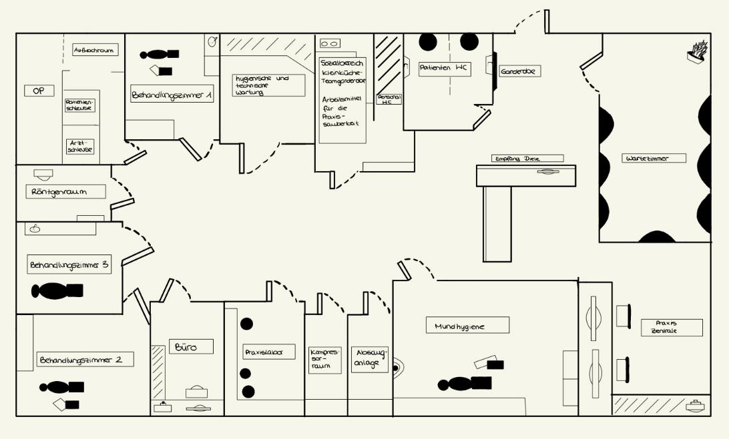
Patienten empfangen und begleiten

Slide 18
Patienten empfangen und begleiten
Behandlungsvertrag
-> Dienstvertrag (§611 BGB)
Behandlungspflicht -> Arzt kann frei entscheiden
keine generelle Behandlungspflicht (Ausnahme:
z.B. Notfälle…)

Slide 19
Patienten empfangen und begleiten
Pflichten des Zahnarztes
Anzeige-/ Meldepflicht
Aufklärungspflicht
Schweigepflicht
und
Datenschutz
Dokumentationspflicht
Aufbewahrungspflicht

Slide 20
Patienten empfangen und begleiten
Datenschutz
Die Datenschutzgrundverordnung (DSGVO) ist seit dem 25. Mai 2018 in der gesamten Europäischen Union verbindlich anzuwenden
Bundesdatenschutzgesetz (BDSG) wurde angepasst
Regelt die Datenverarbeitung
Stärkt die Betroffenenrechte, regelt die Informationspflicht der Zahnärzte / Ärzte
Wird durch einen Datenschutzbeauftragten kontrolliert

Slide 21
Patienten empfangen und begleiten
Datensicherung
Dient dem Schutz von Daten, Datenträgern und
Programmen vor Diebstahl, Verfälschung und
Vernichtung
Einsatz einer Firewall
Verwendung aktueller, hochwertiger Virenschutz-
software
externe USB-Festplatte
Netzwerkspeicher

Slide 22
Patienten empfangen und begleiten
Schweigepflicht
-> Schweigen über alles, was in der Ausübung des Berufes
(Zahnarzt / ZFA) vom Patienten bekannt wird
Unter die Schweigepflicht fallen z.B.
Name des Patienten
Grund seiner Behandlung
Dokumentation des Arztes
Schriftliche Mitteilungen zw. Arzt + Patient
Untersuchungsbefunde, Röntgenaufnahmen
Persönliche und wirtschaftliche Verhältnisse des Patienten
- besteht auch über den Tod des Patienten hinaus

Slide 23
Patienten empfangen und begleiten
Dokumentationspflicht
-> Der Zahnarzt schuldet die ausführliche, sorgfältige
und vollständige Dokumentation der Behandlung
Die Dokumentation muss:
zeitnah erfolgen,
vollständig,
lückenlos und
richtig / wahr sein.

Slide 24
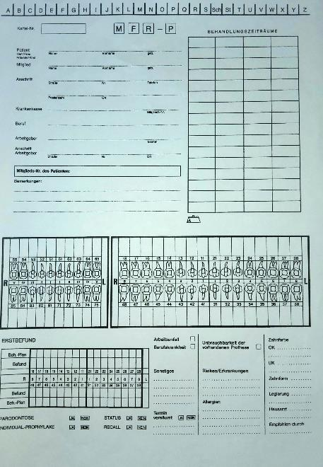

Patienten empfangen und begleiten

Slide 25
Patienten empfangen und begleiten
Aufbewahrungspflicht
-> Je nach Bedeutung müssen Aufzeichnungen
aufbewahrt werden (1-30 Jahre)

Slide 26
Patienten empfangen und begleiten
Anzeigepflicht
-> Die Schweigepflicht ist höher bewertet als die Pflicht
des Zahnarztes / Arztes, Straftaten anzuzeigen
(Ausnahme: z.B. Mord)

Slide 27
Patienten empfangen und begleiten
Meldepflicht
-> Verhinderung des Missbrauchs von
Betäubungsmitteln
-> Verhinderung der Ausbreitung von ansteckenden
Krankheiten

Slide 28
Patienten empfangen und begleiten
Aufklärungspflicht
Die Aufklärung MUSS vom Zahnarzt selbst durchgeführt werden
Ein ärztlicher Eingriff ist eine Körperverletzung, wenn er ohne Aufklärung und Einwilligung des Patienten erfolgt (BGB § 630 d)

Slide 29
Patienten empfangen und begleiten
Pflichten des Patienten
Mitwirkungspflicht
Offenbarungspflicht
Zahlungspflicht

Slide 30
Patienten empfangen und begleiten
Sozialversicherungen
- Pflegeversicherung
- Krankenversicherung
- Rentenversicherung
- Unfallversicherung
- Arbeitslosenversicherung
Das gesamte Sozialrecht ist im Sozialgesetzbuch (SGB)
zusammengefasst. Der Teil 5 (SGB V) enthält die Bestimmungen der Krankenversicherungen.

Slide 31
Patienten empfangen und begleiten
„Grundgesetz“ der Abrechnung
Die gültige gesetzliche Grundlage für die Abrechnung von zahnärztlichen Leistungen bei gesetzlich versicherten Patienten bildet das Sozialgesetzbuch Band V
„SGB V“

Slide 32
Patienten empfangen und begleiten
Wirtschaftlichkeitsgebot
Kassenleistungen müssen…
… ausreichend
… zweckmäßig
… wirtschaftlich
… medizinisch notwendig sein.

Slide 33
Patienten empfangen und begleiten
Patienten-/ und Versichertengruppen
Kassenpatienten
Privatpatienten
Pflichtversicherte
Freiwillig Versicherte

Slide 34
Patienten empfangen und begleiten
Übersicht über die Kassenarten
Privatkassen (private Versicherungen)
Erstatten ihren Versicherten die Kosten der zahnärztlichen Behandlung entsprechend dem gewählten Tarif
Beispiele:
Debeka
ERGO
Signal Iduna
ARAG
…

Slide 35
Patienten empfangen und begleiten
Gesetzliche Kassen
Primärkassen
Ersatzkassen
Sonstige Kostenträger

Slide 36
Patienten empfangen und begleiten
Primärkassen
Beispiele:
AOK
IKK
Deutsche Rentenversicherung Knappschaft Bahn-See
BKK
SVLFG

Slide 37
Patienten empfangen und begleiten
Ersatzkassen
Beispiele:
Barmer GEK
DAK Gesundheit
Techniker
KKH
HKK

Slide 38
Patienten empfangen und begleiten
Sonstige Kostenträger
Beispiele:
Berufsgenossenschaften
Bundeswehr
Bundespolizei
Fürsorge-, Sozial-, und Jugendämter
Post-, Beamten-, Krankenkasse
Krankenversorgung der Bundesbahnbeamten (KVB)

Slide 39
Patienten empfangen und begleiten
Elektronische Gesundheitskarte (eGK)
Muss vom Versicherten auf Verlangen vorgelegt werden
Einmal im Quartal in Praxis-Software einlesen

Slide 40
Patienten empfangen und begleiten
Quartalsabrechnung
Zahnärzte müssen über einen „elektronischen Heilberufe-Ausweis“ (eHBA) verfügen
Eingabe der Pin => Onlineabgleich der Versichertendaten, Ausstellung von Rezepten, Arbeitsunfähigkeitsbescheinigungen, Behandlungspläne für PAR, KB, ZE

Slide 41
Patienten empfangen und begleiten
Vorbereitung Upload
Bundeseinheitliches Kassenverzeichnis (BKV) im Programm jedes Quartal neu einlesen
Abrechnungsdaten werden vom BEMA-Prüfmodul auf Richtigkeit geprüft
Abrechnungsdaten vom Programm werden in einer Datei verschlüsselt aufbereitet und an die KZV übermittelt

Slide 42
Patienten empfangen und begleiten
Vertragliche Beziehungen zwischen Zahnarzt - gesetzl. versichertem Patienten – Krankenkasse - KZV
Zahnärztliche Behandlung
Zahnarzt
Behandlungsvertrag
Patient
Behandlungsausweis (eGK)
Bereitstellung
von
Sachleistungen, Zuschüsse zu Leistungen
Zahlung
von Einzel-honoraren
Zahlung von Beiträgen
Abrechnungs-unterlagen
Abrechnungsunterlagen
KZV
Zahlung Gesamthonorar
Krankenkasse

Slide 43
Patienten empfangen und begleiten
Vertragliche Beziehungen zwischen Zahnarzt- Privatpatienten- privater Krankenversicherung
Zahnärztliche Behandlung
Zahnarzt
Behandlungsvertrag
Patient
Zahlt für zahnärztliche Leistungen
(Privatliquidation)
zahlt
Beiträge
Versicherungs-
vertrag
erstattet
Rechnungs-
beträge
Private Krankenversicherung

Slide 44
Patienten empfangen und begleiten
Honorarberechnung
Abrechnung nach BEMA:
Bewertungszahl x Punktwert = BEMA Honorar
Abrechnung nach GOZ / GOÄ:
Einfachsatz x Steigerungssatz = GOZ / GOÄ Honorar

Slide 45
Patienten empfangen und begleiten
Bemessung der Steigerungsfaktoren
Erfolgt nach Schwierigkeit und Zeitaufwand bei der Erbringung
der Leistung durch Zahnärzte
Schwellenwert für zahnärztliche Leistungen 2,3 fach
Schwellenwert für technische Leistungen 1,8 fach
Zuschläge werden mit dem 1,0 fachen Steigerungssatz berechnet
Leistungen, die höher als der Schwellenwert berechnet werden,
sind zu begründen

Slide 46
Patienten empfangen und begleiten
Rechnungsstellung
-> zahnärztliche Rechnung = Liquidation
Inhalte einer zahnärztlichen Rechnung:
Daten der Behandlungen
Gebührennummern mit der Bezeichnung des behandelten Zahnes
Betrag und Steigerungsfaktor sowie Anzahl der Leistungen
Bei Ersatz von Auslagen nach §9 den Betrag und die Art der Auslage sowie Bezeichnung und Tagespreis verwendeter Legierungen
Bei Wegegeld nach §8 den Betrag der Berechnung
Bei gesondert berechnungsfähigen Kosten: Art, Menge und Preis verwendeter Materialien

Slide 47
Patienten empfangen und begleiten
Zusätzlich bei Auslagen, z.B. Laborrechnungen einfügen
Leistungen auf Verlangen mit „V“ und Analogleistungen mit „a“ kennzeichnen
Formvorschriften beachten
Bei Abrechnung über, z.B. Rechenzentren, ist es notwendig, die Zustimmung des Patienten einzuholen

Slide 48
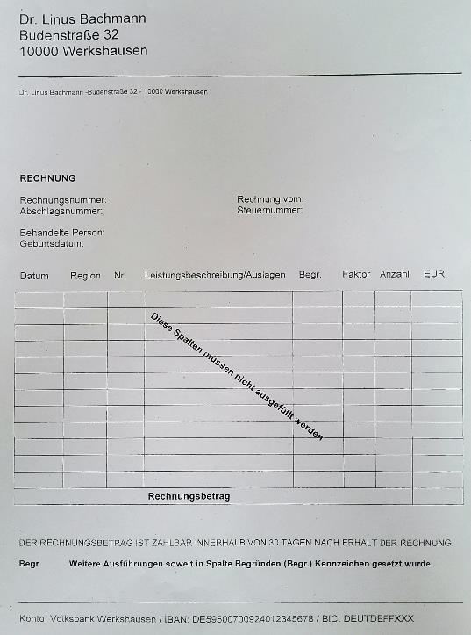
Patienten empfangen und begleiten

Slide 49
Patienten empfangen und begleiten
Abrechnung außervertraglicher Leistungen beim GKV-Patienten
Aufklärung und Dokumentation in der Karteikarte
a) | b)
Patient wünscht sich eine aufwendigere Behandlung als nötig, z.B. Kompositfüllungen / Inlays -> Mehrkostenvereinbarung | Patient wünscht eine Behandlung, die im Rahmen der GKV nicht vorgesehen ist, z.B. professionelle Zahnreinigung -> Privatvereinbarung

Slide 50
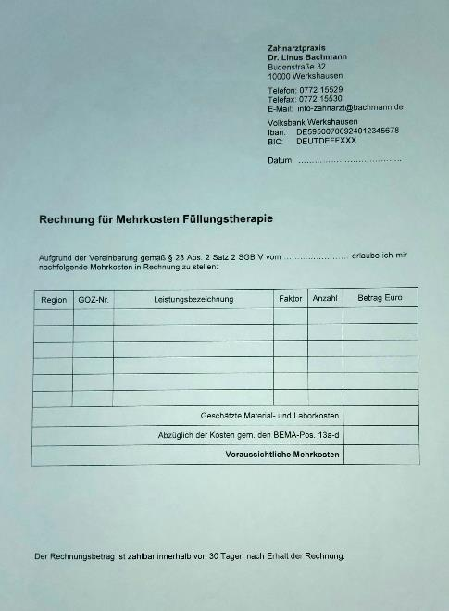
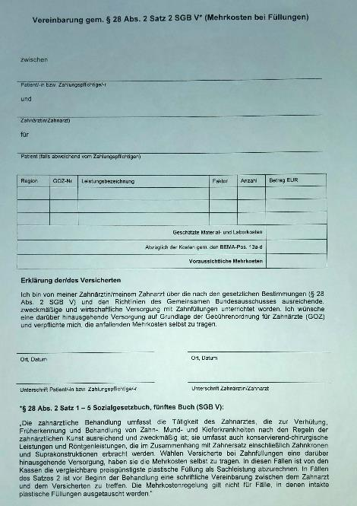
Patienten empfangen und begleiten

Slide 51
Patienten empfangen und begleiten
BEMA-Nr. Ä1 (Ber): Beratung eines Kranken, auch
fernmündlich
Berechnungsfähig als alleinige Leistung
Berechnungsfähig neben der ersten zahnärztlichen Leistung
Berechnungsfähig über einen längeren Abrechnungszeitraum der Behandlung, mit Abstand von 18 Tagen zur letzten 01/Ä1 im Vorquartal
Nicht berechnungsfähig neben 01, FU 1a-c, FU 2 und 02
Nicht berechnungsfähig neben UP1, IP1-IP5, ATG, MHU, BEV
Nicht berechnungsfähig als Abschlussberatung
Nicht berechnungsfähig neben Besuchen
Nicht als „Ausgleichsposition“ für andere Leistungen abrechenbar

Slide 52
Patienten empfangen und begleiten
GOÄ 1: Beratung-auch mittels Fernsprecher
Berechnungsfähig als alleinige Leistung
Berechnungsfähig für eine zahnärztliche Beratung einmal im Behandlungsfall
Berechnungsfähig neben GOZ-Nrn. 1000ff. nur, wenn die Beratung einem anderen Zweck dient
Berechnungsfähig neben GOZ-Nr. 0010
Nicht berechnungsfähig neben Visiten oder Besuchen
Nicht berechnungsfähig für eine eingehende Beratung als alleinige Leistung (Dauer ab 10 min. = Ä3)
Nicht für Rezeptausstellungen ohne zahnärztliche Beratung berechenbar (Wiederholungsrezept = Ä2)

Slide 53
Patienten empfangen und begleiten
GOÄ 3: Eingehende, das gewöhnliche Maß über-
steigende Beratung – auch mittels Fernsprecher
(Dauer mindestens 10 Minuten)
- Nur als einzige Leistung oder im Zusammen-
hang mit einer Untersuchung nach den
Nummern Ä5, Ä6, Ä7, Ä8, GOZ 8000 oder
8010, 0010 abrechenbar
- Eine mehr als einmalige Berechnung im
Behandlungsfall bedarf einer besonderen
Begründung

Slide 54
Patienten empfangen und begleiten *
GOÄ 4: Erhebung der Fremdanamnese über einen
Kranken und/oder Unterweisung und Führung
der Bezugsperson(en)- im Zusammenhang mit
der Behandlung eines Kranken
GOÄ 34: Erörterung (Dauer mind. 20 Minuten) der Aus-
wirkung einer Krankheit auf die Lebens-
gestaltung in unmittelbarem Zusammenhang
mit der Feststellung oder erheblichen Ver-
schlimmerung einer nachhaltig lebensverändernden
oder lebensbedrohenden Erkrankung-ggf. ein-
schließlich Planung eines operativen Eingriffs und
Abwägung seiner Konsequenzen und Risiken, ein-
schließlich Beratung – ggf. unter Einbeziehung von
Bezugspersonen

Slide 55
Patienten empfangen und begleiten
Vorbereitung der Behandlung (Behandlungsablauf)
Anamnese:
-> Krankenvorgeschichte
Befunderhebung:
-> Untersuchung des Patienten
Diagnose:
-> Erkennung und Benennung einer Krankheit
Therapie:
-> Behandlung der Krankheit

Slide 56
Patienten empfangen und begleiten
Anamnese
Allgemeine Anamnese
Spezielle Anamnese
Familienanamnese

Slide 57
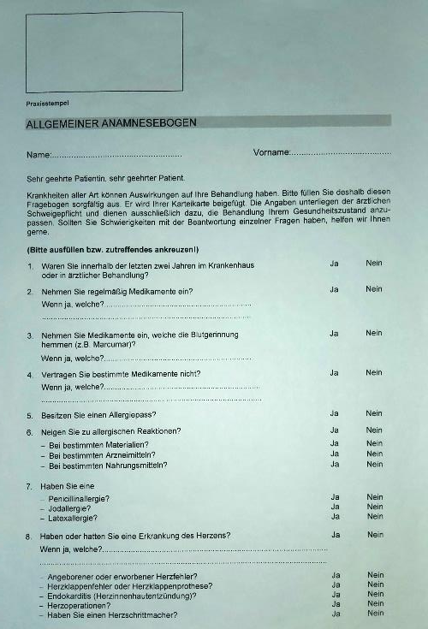
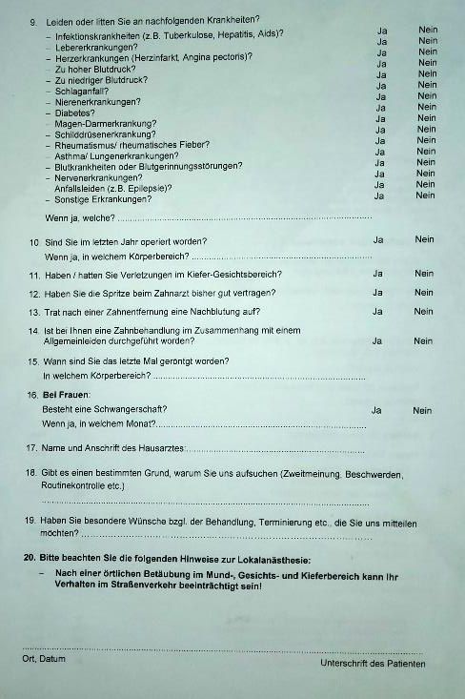
Patienten empfangen und begleiten

Slide 58
Patienten empfangen und begleiten
Befunderhebung
Aufbau des Gebisses
Milchgebiss
Wechselgebiss
Bleibendes Gebiss
Schneidezahn = Incisivus
Eckzahn = Caninus
Vormahlzahn = Prämolar
Mahlzahn = Molar

Slide 59
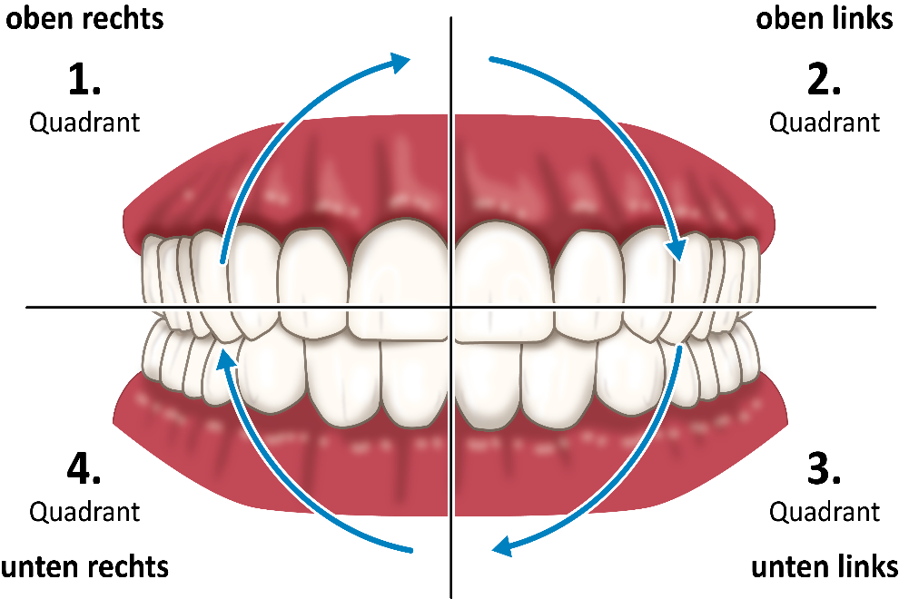
Patienten empfangen und begleiten

Slide 60
Patienten empfangen und begleiten
Zahnschema:
Das Gebiss wird in vier Quadranten unterteilt, die jeweils einer Kieferhälfte entsprechen -> Zähne können hiermit kurz und exakt bezeichnet werden
FDI- Zahnschema
Winkelhaken-Zahnschema *
Zahnschema nach Haderup *

Slide 61
Patienten empfangen und begleiten
Abrechnung von Untersuchungen
BEMA-Nr. 01 Eingehende Untersuchung zur
Feststellung von Zahn-, Mund- und
Kieferkrankheiten, einschließlich
Beratung
Je Kalenderhalbjahr einmal abrechenbar (zur letzten
01, FU 1a-c und FU 2 müssen vier Monate vergangen
sein

Slide 62
Patienten empfangen und begleiten
Die Leistung stellt in der Regel die erste Maßnahme in einem Behandlungsfall dar
Ausnahme: Schmerzbehandlung
Befunddokumentation:
-> fehlende Zähne = f
-> kariöse Defekte = c
-> zerstörte Zähne = z
-> Zahnstein, Mundkrankheit
sonstiger Befund (z. B. Fistel)

Slide 63
Patienten empfangen und begleiten
BEMA-Nr. 01 (U)
Nicht in der gleichen Sitzung wie die Ä1 abrechenbar
Nicht vor Ablauf von vier Monaten und nicht im gleichen Kalenderhalbjahr erneut abrechenbar
Nicht neben FU 1a-c, FU 2, 01k, Besuchen 151-155 abrechnungsfähig
Dokumentation im Bonusheft

Slide 64
Patienten empfangen und begleiten *
BEMA 01k Eingehende Untersuchung zur Klärung
von Indikation und Zeitpunkt kieferortho-
pädisch-therapeutischer Maßnahmen
- Je Kalenderhalbjahr einmal abrechenbar mit einem
Abstand von 6 Monaten zur letzten 01k
- Darf nur von dem Zahnarzt abgerechnet werden, der
auch die KFO-Therapie durchführt.
- Neben einer KFO-Therapie oder erneute Abrechnung
bei: - Behandlungsbeginn
- Therapieänderung
- Verlängerungsbehandlung
- Behandlerwechsel

Slide 65
Patienten empfangen und begleiten *
BEMA-Nr. 01k
Nicht in der gleichen Sitzung wie die Ä1 abrechenbar
Nicht neben FU 1a-c, FU 2, 01 abrechenbar
Nicht vor Ablauf der 6-Monats-Frist abrechenbar
Nicht abrechenbar, wenn der Zahnarzt die KFO-Therapie an einen Kollegen überweist

Slide 66
Patienten empfangen und begleiten
GOZ-Nr. 0010
Eingehende Untersuchung zur Feststellung von Zahn-, Mund- und Kiefererkrankungen, einschließlich Erhebung des Parodontalbefundes sowie Aufzeichnung des Befundes
- Keine zeitliche Einschränkung für die erneute
Wiederberechnung
- In Verbindung mit Ä1, Ä3, Ä4, Ä34 abrechenbar
- Nicht neben Ä5, Ä6 oder GOZ-Nr. 6190 berechnungs-
  fähig
- Nicht in der gleichen Sitzung neben GOZ-Nr. 1000-1020
abrechenbar, sofern GOZ-Nr. 0010 nicht zu einem
anderen Zweck erbracht wurde

Slide 67
Patienten empfangen und begleiten
GOÄ 5
Symptombezogene Untersuchung
(lokal begrenztes Untersuchungsgebiet)
Abrechnungsfähig einmal im Behandlungsfall
Bei einer neuen Erkrankung vor Ablauf eines Monats
berechnungsfähig
Neben GOZ-Nr. 6190 berechnungsfähig
Neben Besuchen Ä48, Ä50 und Ä51 berechnungsfähig

Slide 68
Patienten empfangen und begleiten
GOÄ 6
Vollständige körperliche Untersuchung mindestens eines der folgenden Organsysteme: alle Augenabschnitte, der gesamte HNO-Bereich, das stomatognathe System, die Nieren und ableitenden Harnwege (bei Männern auch ggf. einschließlich der männlichen Geschlechtsorgane) oder Untersuchung und Erhebung eines vollständigen Gefäßstatus– ggf. einschließlich Dokumentation

Slide 69
Patienten empfangen und begleiten
Aufbau eines Zahnes
- Unterscheidung zwischen makroskopischen und
mikroskopischem Aufbau des Zahnes
- Grobe Einteilung in Zahnkrone und Zahnwurzel
- Zahnsubstanzen: - Zahnschmelz
- Zahnbein
- Wurzelzement
- Pulpa

Slide 70
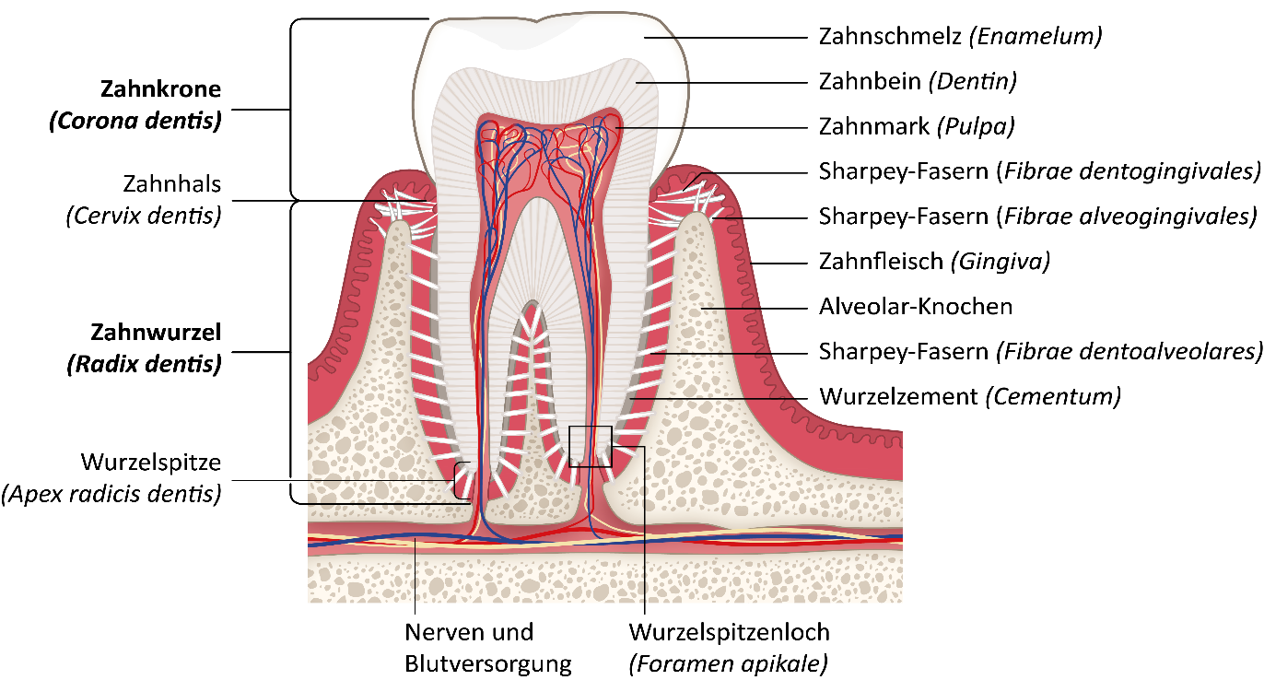
Patienten empfangen und begleiten

Slide 71
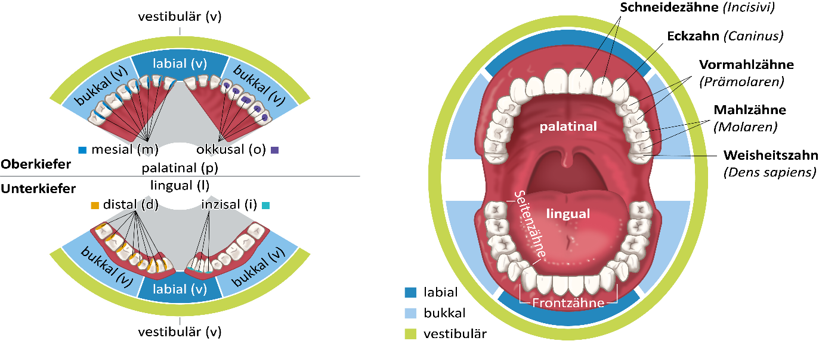
Patienten empfangen und begleiten
Lage-, Flächen- und Richtungsbezeichnungen in der Mundhöhle:

Slide 72
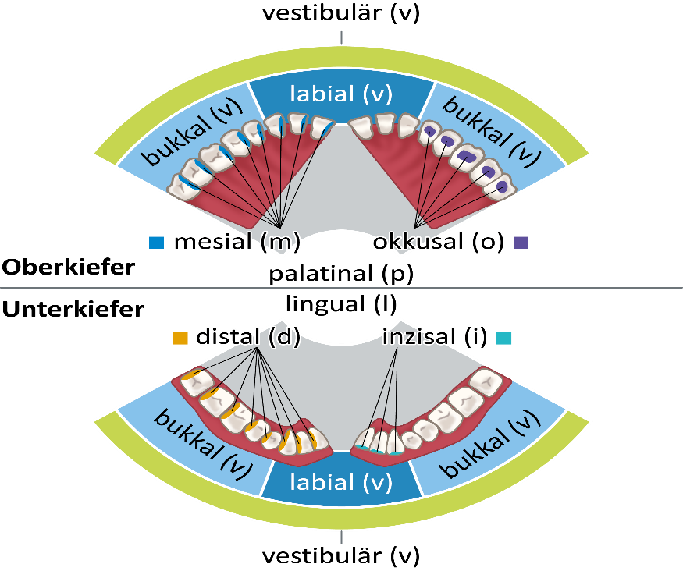
Patienten empfangen und begleiten

Slide 73
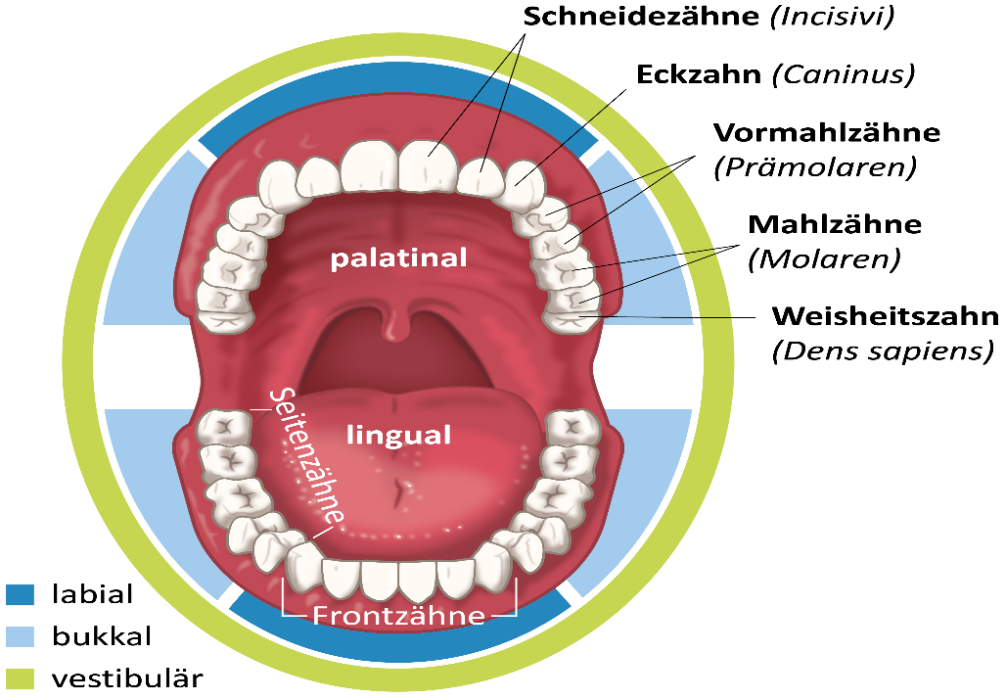
Patienten empfangen und begleiten

Slide 74
Patienten empfangen und begleiten
mesial = zur Mitte des Zahnbogens hin
distal = von der Mitte des Zahnbogens weg
okklusal = auf der Kaufläche
inzisal = zur Schneidekante, an der Schneide-
kante
vestibulär = zum Mundvorhof hin
lingual = zur Zunge hin
palatinal = zum Gaumen hin
labial = zur Lippe hin
bukkal = zur Wange hin

Slide 75
Patienten empfangen und begleiten
approximal = zum Nachbarzahn hin
interdental = zwischen den Zähnen
intraoral = innerhalb der Mundhöhle
extraoral = außerhalb der Mundhöhle
oral = in der Mundhöhle, zur Mund-
höhle hin
koronal = an der Zahnkrone
zervikal = am Zahnhals
radikulär = an der Wurzel
interradikulär = zwischen den Wurzeln

Slide 76
Patienten empfangen und begleiten
apikal = an der Wurzelspitze
gingival = am Zahnfleisch
subgingival = unter dem Zahnfleisch
supragingival = über dem Zahnfleisch
sublingual = unter der Zunge
transversal = quer verlaufend
lateral = seitlich
vertikal = senkrecht
horizontal = waagerecht
sagittal = von vorn nach hinten
zentral = in der Mitte

Slide 77
Patienten empfangen und begleiten
Mundhöhle (Cavum oris)
Die Mundhöhle stellt den ersten Abschnitt des Ver-
dauungssystems dar.
Die Mundhöhle ist von einer Schleimhaut ausgekleidet
(Mukosa). Diese hat folgende Aufgaben:
- Schutz vor mechanischen, chemischen und
thermischen Einflüssen
- Sinnesfunktion mit Geschmacks-, Temperatur- und
Tastempfinden
- Sekretabsonderung, um die Mundhöhle anzufeuchten,
Nahrung gleitfähig zu machen und ihre chemische
Aufspaltung einzuleiten

Slide 78
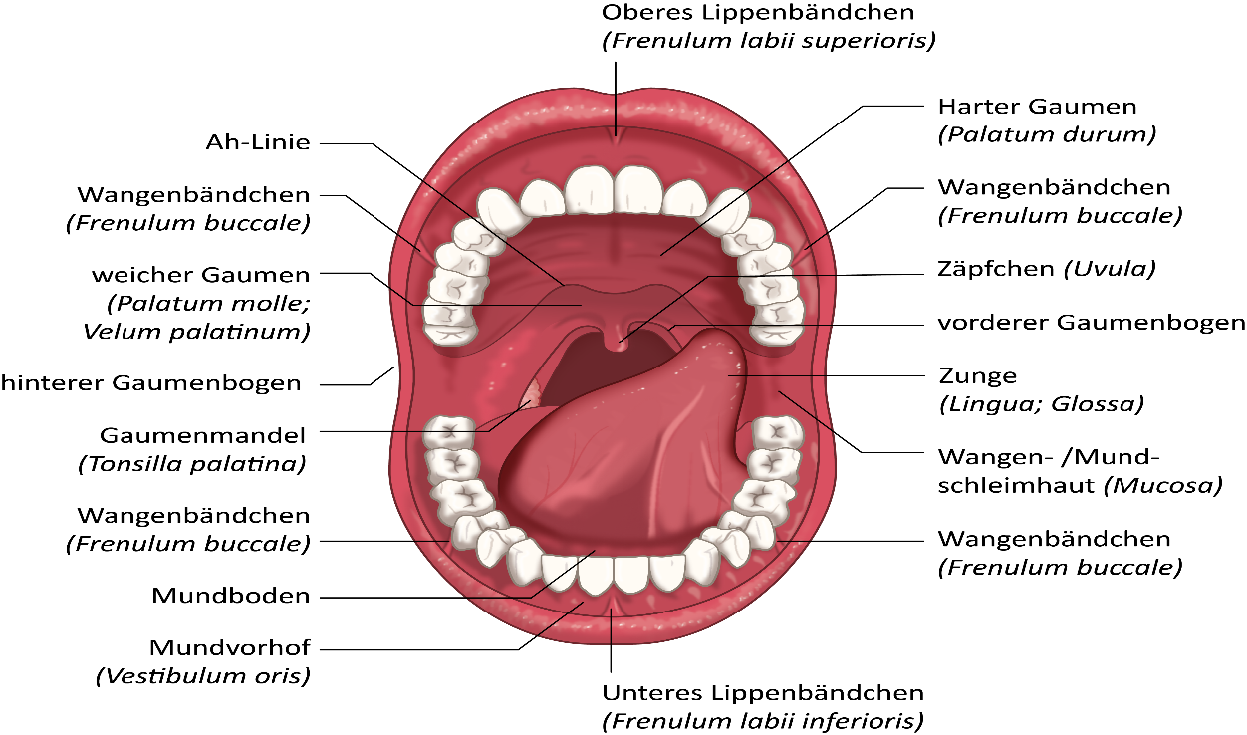
Patienten empfangen und begleiten

Slide 79
Patienten empfangen und begleiten
Die Zunge ( Lingua, Glossa)
Die Zunge ist ein vielseitiger Muskel und besteht aus vielen ineinander verflochtenen Muskelschichten.
Ermöglicht das Sprechen, Schlucken und Kauen
Enthält Sinneszellen für Geschmack-, Temperatur-,
Schmerz- und Tastempfindung

Slide 80
Patienten empfangen und begleiten
Lippen (Labia)
Die Lippen werden von einem ringförmigen Schließmuskel gebildet.
Zwischen den Lippen befindet sich die Mundspalte.
Die Lippenschleimhaut geht im Bereich der Umschlagfalte (Fornix) in die Schleimhaut des Kiefers über. Im mittleren Bereich der Ober- und Unterlippe befindet sich ein Lippenbändchen (Frenulum labii), welches zum Alveolarfortsatz zieht.

Slide 81
Patienten empfangen und begleiten
Wange (Bucca)
Die Wange wird von einer mittleren Muskelschicht gebildet, die innen von Schleimhaut und außen von Gesichtshaut bedeckt ist. Zwischen der äußeren Haut und der Muskulatur befindet sich ein Fettpolster.
Von der Wangenschleimhaut ziehen vereinzelte Wangenbänder ( Frenulum buccale) zum Alveolarfortsatz.

Slide 82
Patienten empfangen und begleiten
Mundvorhof (Vestibulum)
Der Mundvorhof wird vorne durch die Lippen, seitlich durch die Wangen und innen durch die Zahnreihen mit den Alveolarfortsätzen begrenzt.
Gingiva propria oder attached Gingiva
Marginale Gingiva

Slide 83
Patienten empfangen und begleiten
Gaumen (Palatum)
Der Gaumen bildet das Dach der Mundhöhle und hat im Bereich der Zähne eine knöcherne Basis (harter Gaumen = Palatum durum), während er im hinteren Teil von Muskulatur gebildet wird (weicher Gaumen = Palatum molle).

Slide 84
Patienten empfangen und begleiten
Mundboden
Der Mundboden ist die untere Begrenzung der Mundhöhle. Zwischen Unterkiefer und Zungenbein befindet sich der Musculus mylohyoideus. Im vorderen Mundboden zieht das Zungenbändchen (Frenulum linguae) vom Unterkiefer zur Zunge. Rechts und links davon befinden sich die Ausführungsgänge der Speicheldrüsen. Hier befindet sich unter der Zunge die Caruncula sublingualis. Seitlich davon liegt eine Schleimhautfalte im Mundboden (Plica sublingualis).

Slide 85
Patienten empfangen und begleiten
Speicheldrüsen
Drei große, paarig angelegte Speicheldrüsen und zahlreiche kleine Drüsen münden in die Mundhöhle
Ohrspeicheldrüse (Glandula parotis)
Unterkieferspeicheldrüse (Glandula submandibularis)
Unterzungenspeicheldrüse (Glandula sublingualis)

Slide 86
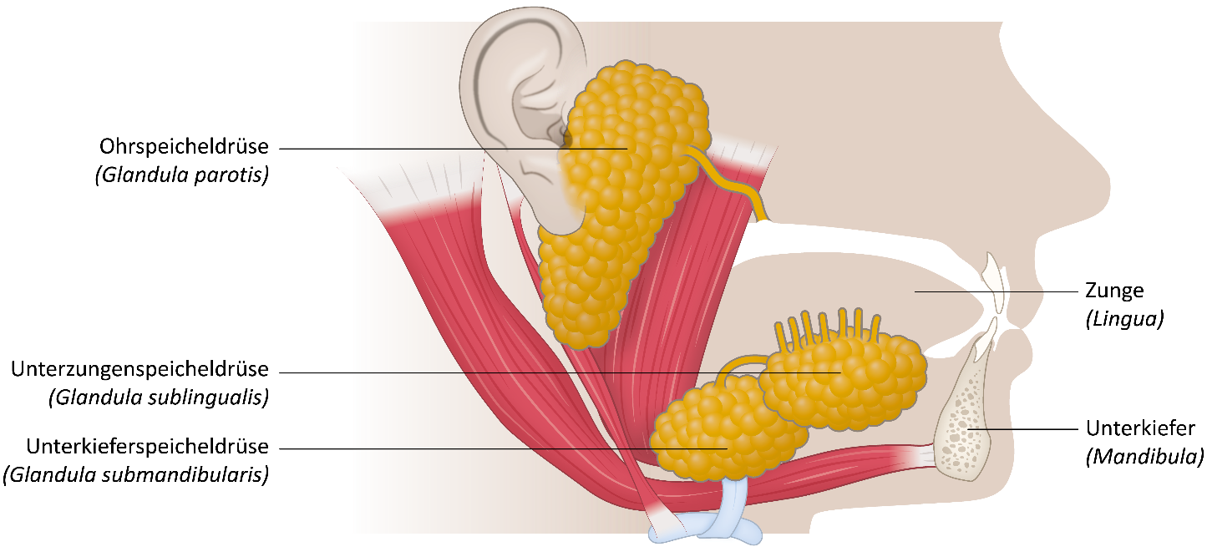
Patienten empfangen und begleiten

Slide 87
Patienten empfangen und begleiten
Rachen (Pharynx)
Der Rachen ist ein mit Schleimhaut ausgekleideter Muskelschlauch, der in 3 Etagen unterteilt wird:
Nasenrachen
Mundrachen
Unterer Rachenraum

Slide 88
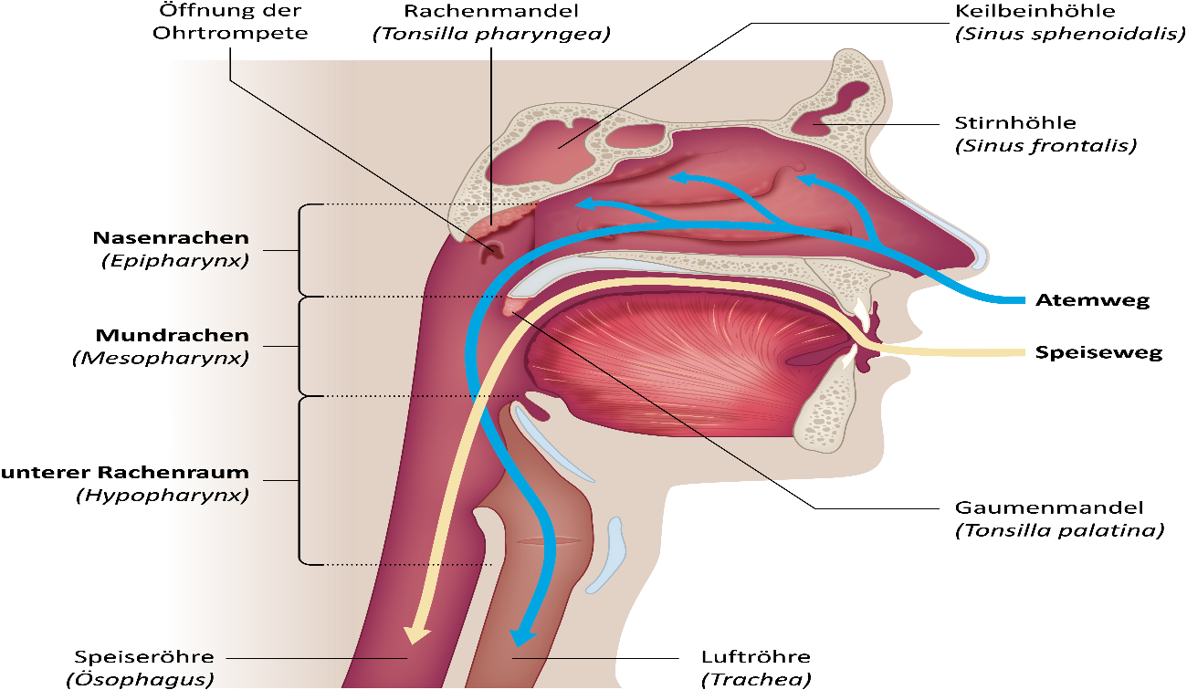
Patienten empfangen und begleiten

Slide 89
Patienten empfangen und begleiten
Quellen
KZBV.de
Cornelsen Verlag „Leistungsabrechnung in der Zahnarztpraxis“
Cornelsen Verlag „Behandlungsassistenz in der Zahnarztpraxis“
Fortbildungsakademie Zahnmedizin Hessen GmbH
Verlag Handwerk und Technik GmbH Praxisorganisation, Praxisverwaltung und Wirtschaftskunde
Libromed 2. Auflage Schubert „Zahnmedizinische Assistenz“

